Slide 1
Lecture 5. Convolutional networks.
Michael Vasilkovsky

Slide 2
План занятия
Convolution
Pooling
BatchNorm
Dropout

Slide 3
Quick recap
Notes:
Чем мы раньше занимались.
Проблема: данные -- это не только табличка.
Хочется уметь находить закономерности в любых кусках информации.
Раньше мы знали, что хотим.
Проблема: у человека есть сложный механизм зрения, у компьютера его нет.
Нужно внести prior про зрение, давайте посмотрим, зачем.

Slide 4
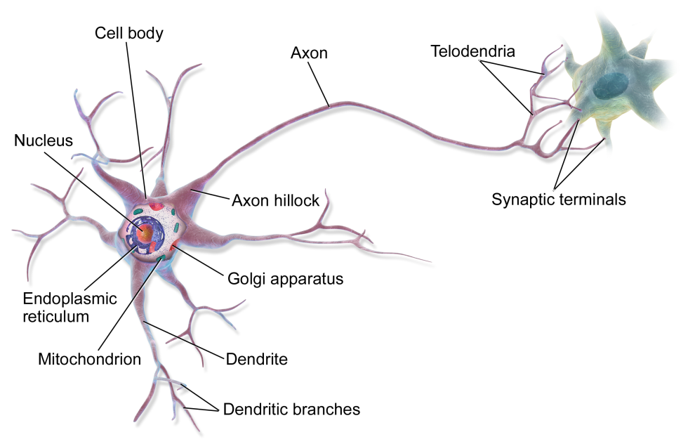
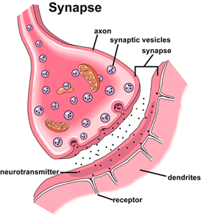
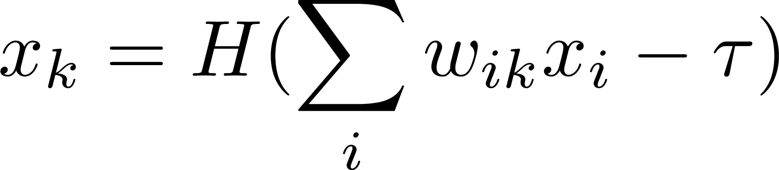
Neuron model
Notes:
***кадр из видео на сайте https://www.tesla.com/autopilot ***
*** https://medium.com/yandex-self-driving-car ***
***в целом, подойдут любые стильные картинки с self-driving cars. На первой картинке ещё показаны такие прямоугольнички с объектами, их тоже лучше оставить***
Беспилотные автомобили. Многие компании, например, Tesla или Яндекс сейчас занимаются разработкой беспилотных автомобилей. Такие машины уже вовсю колесят по дорогам США и Китая, правда, в тестовом режиме. Несколько беспилотных машин Яндекса развозят клиентов в инновационном центре Сколково. Tesla обещает запустить свою службу беспилотных такси к 2020 году. Что же нужно программе, чтобы научиться водить такой автомобиль?
Программе нужно видеть не хуже водителя-человека и правильно реагировать на дорожную ситуацию. Нужно понять, где находится соседний автомобиль, насколько далеко он расположен, с какой скоростью он движется. Не забывайте, что автомобилей может быть несколько, и каждый из них нужно отловить. А кроме автомобилей есть и другие объекты — деревья, дорожная разметка, пешеходы. Причём мало того, что все эти объекты нужно найти — нужно ещё и принять правильное решение, как повести себя в данных ситуации. В общем, задача, как мы видим, не из лёгких, и без сложных алгоритмов компьютерного зрения она не решается.
Двигаемся дальше.

Slide 5
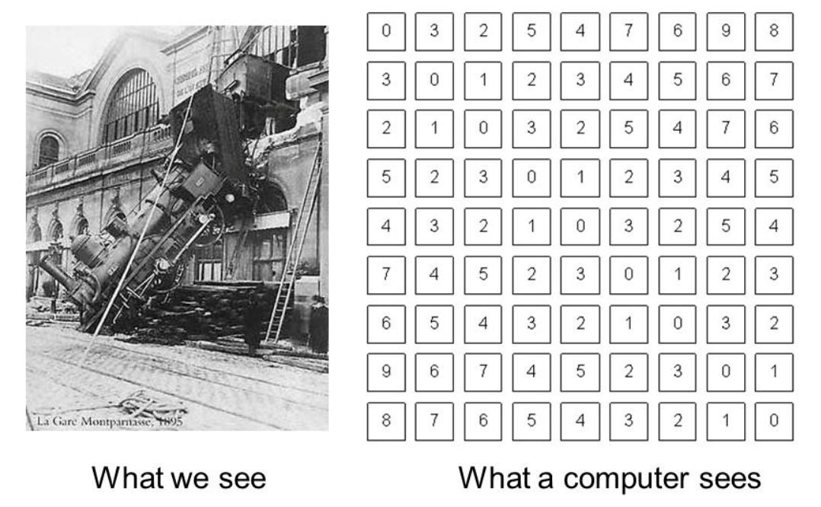
Notes:
***кадр из видео на сайте https://www.tesla.com/autopilot ***
*** https://medium.com/yandex-self-driving-car ***
***в целом, подойдут любые стильные картинки с self-driving cars. На первой картинке ещё показаны такие прямоугольнички с объектами, их тоже лучше оставить***
Беспилотные автомобили. Многие компании, например, Tesla или Яндекс сейчас занимаются разработкой беспилотных автомобилей. Такие машины уже вовсю колесят по дорогам США и Китая, правда, в тестовом режиме. Несколько беспилотных машин Яндекса развозят клиентов в инновационном центре Сколково. Tesla обещает запустить свою службу беспилотных такси к 2020 году. Что же нужно программе, чтобы научиться водить такой автомобиль?
Программе нужно видеть не хуже водителя-человека и правильно реагировать на дорожную ситуацию. Нужно понять, где находится соседний автомобиль, насколько далеко он расположен, с какой скоростью он движется. Не забывайте, что автомобилей может быть несколько, и каждый из них нужно отловить. А кроме автомобилей есть и другие объекты — деревья, дорожная разметка, пешеходы. Причём мало того, что все эти объекты нужно найти — нужно ещё и принять правильное решение, как повести себя в данных ситуации. В общем, задача, как мы видим, не из лёгких, и без сложных алгоритмов компьютерного зрения она не решается.
Двигаемся дальше.

Slide 6
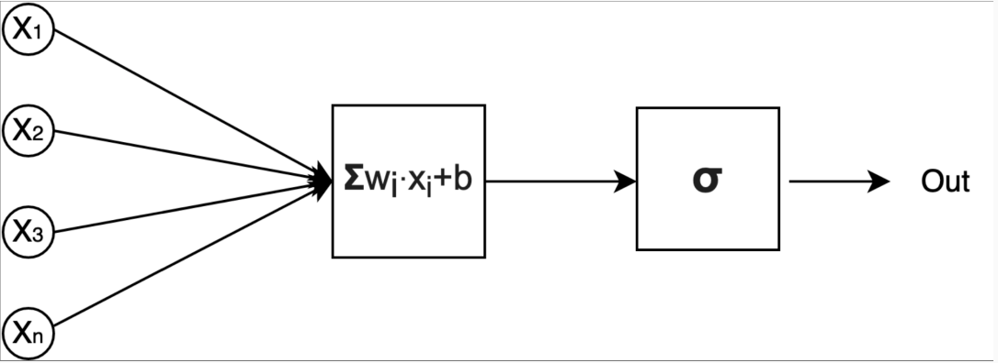
Mathematical model
Notes:
***кадр из видео на сайте https://www.tesla.com/autopilot ***
*** https://medium.com/yandex-self-driving-car ***
***в целом, подойдут любые стильные картинки с self-driving cars. На первой картинке ещё показаны такие прямоугольнички с объектами, их тоже лучше оставить***
Беспилотные автомобили. Многие компании, например, Tesla или Яндекс сейчас занимаются разработкой беспилотных автомобилей. Такие машины уже вовсю колесят по дорогам США и Китая, правда, в тестовом режиме. Несколько беспилотных машин Яндекса развозят клиентов в инновационном центре Сколково. Tesla обещает запустить свою службу беспилотных такси к 2020 году. Что же нужно программе, чтобы научиться водить такой автомобиль?
Программе нужно видеть не хуже водителя-человека и правильно реагировать на дорожную ситуацию. Нужно понять, где находится соседний автомобиль, насколько далеко он расположен, с какой скоростью он движется. Не забывайте, что автомобилей может быть несколько, и каждый из них нужно отловить. А кроме автомобилей есть и другие объекты — деревья, дорожная разметка, пешеходы. Причём мало того, что все эти объекты нужно найти — нужно ещё и принять правильное решение, как повести себя в данных ситуации. В общем, задача, как мы видим, не из лёгких, и без сложных алгоритмов компьютерного зрения она не решается.
Двигаемся дальше.

Slide 7
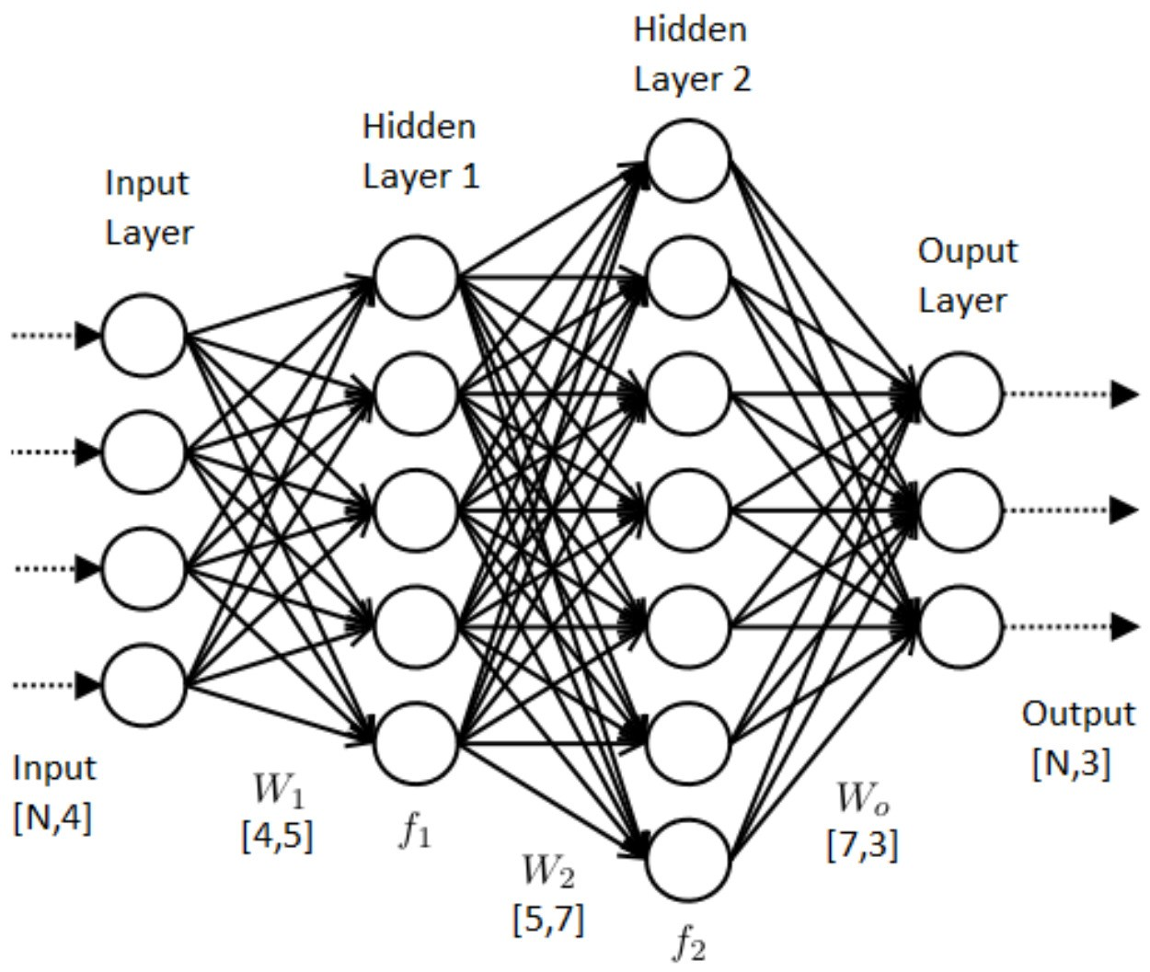
Mathematical model
Notes:
***кадр из видео на сайте https://www.tesla.com/autopilot ***
*** https://medium.com/yandex-self-driving-car ***
***в целом, подойдут любые стильные картинки с self-driving cars. На первой картинке ещё показаны такие прямоугольнички с объектами, их тоже лучше оставить***
Беспилотные автомобили. Многие компании, например, Tesla или Яндекс сейчас занимаются разработкой беспилотных автомобилей. Такие машины уже вовсю колесят по дорогам США и Китая, правда, в тестовом режиме. Несколько беспилотных машин Яндекса развозят клиентов в инновационном центре Сколково. Tesla обещает запустить свою службу беспилотных такси к 2020 году. Что же нужно программе, чтобы научиться водить такой автомобиль?
Программе нужно видеть не хуже водителя-человека и правильно реагировать на дорожную ситуацию. Нужно понять, где находится соседний автомобиль, насколько далеко он расположен, с какой скоростью он движется. Не забывайте, что автомобилей может быть несколько, и каждый из них нужно отловить. А кроме автомобилей есть и другие объекты — деревья, дорожная разметка, пешеходы. Причём мало того, что все эти объекты нужно найти — нужно ещё и принять правильное решение, как повести себя в данных ситуации. В общем, задача, как мы видим, не из лёгких, и без сложных алгоритмов компьютерного зрения она не решается.
Двигаемся дальше.

Slide 8
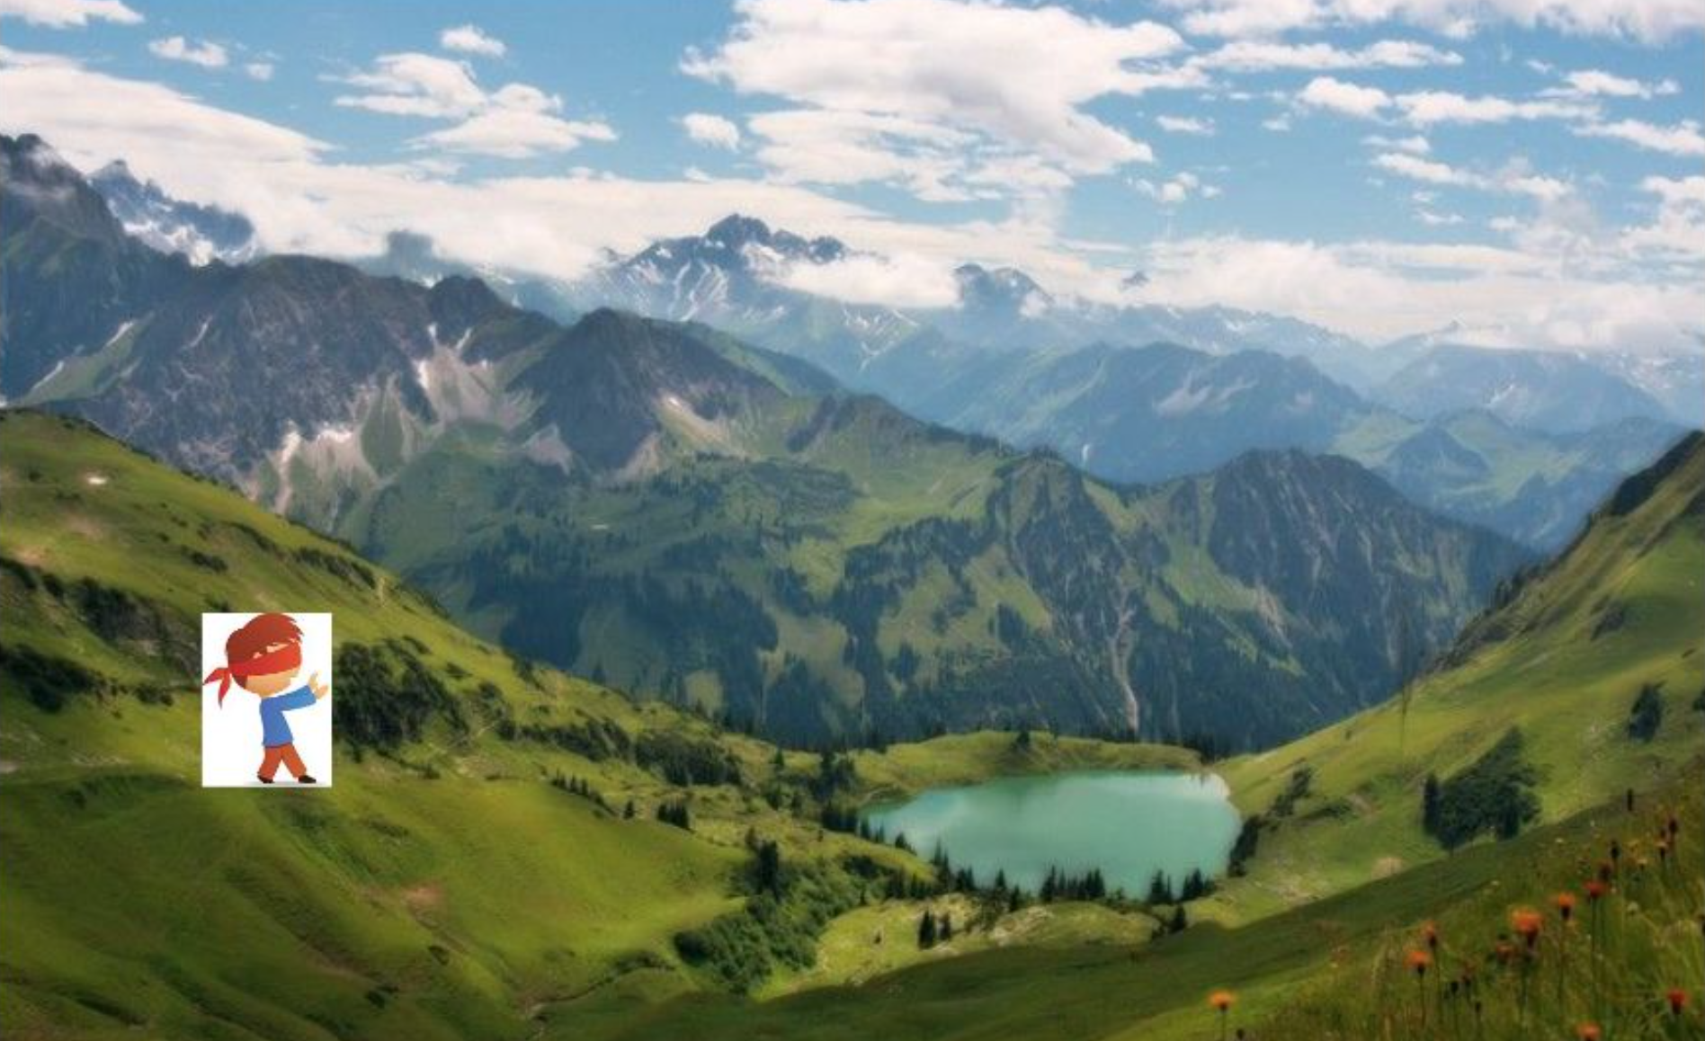
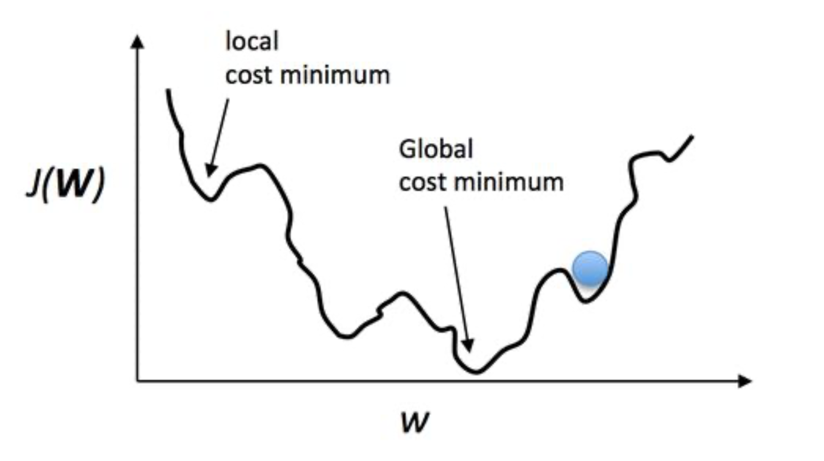
Gradient descent

Slide 9
Why?
Notes:
Чем мы раньше занимались.
Проблема: данные -- это не только табличка.
Хочется уметь находить закономерности в любых кусках информации.
Раньше мы знали, что хотим.
Проблема: у человека есть сложный механизм зрения, у компьютера его нет.
Нужно внести prior про зрение, давайте посмотрим, зачем.

Slide 10
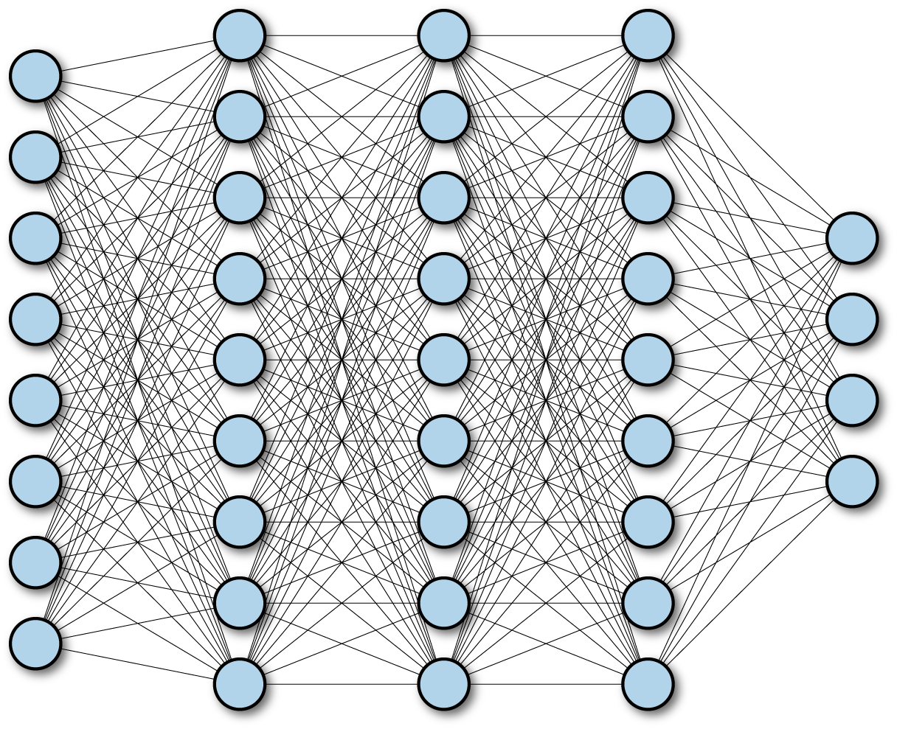
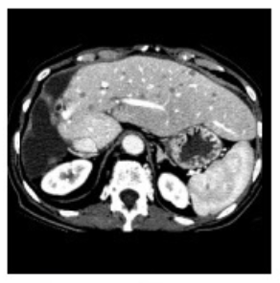

Fully connected network
Notes:
***кадр из видео на сайте https://www.tesla.com/autopilot ***
*** https://medium.com/yandex-self-driving-car ***
***в целом, подойдут любые стильные картинки с self-driving cars. На первой картинке ещё показаны такие прямоугольнички с объектами, их тоже лучше оставить***
Беспилотные автомобили. Многие компании, например, Tesla или Яндекс сейчас занимаются разработкой беспилотных автомобилей. Такие машины уже вовсю колесят по дорогам США и Китая, правда, в тестовом режиме. Несколько беспилотных машин Яндекса развозят клиентов в инновационном центре Сколково. Tesla обещает запустить свою службу беспилотных такси к 2020 году. Что же нужно программе, чтобы научиться водить такой автомобиль?
Программе нужно видеть не хуже водителя-человека и правильно реагировать на дорожную ситуацию. Нужно понять, где находится соседний автомобиль, насколько далеко он расположен, с какой скоростью он движется. Не забывайте, что автомобилей может быть несколько, и каждый из них нужно отловить. А кроме автомобилей есть и другие объекты — деревья, дорожная разметка, пешеходы. Причём мало того, что все эти объекты нужно найти — нужно ещё и принять правильное решение, как повести себя в данных ситуации. В общем, задача, как мы видим, не из лёгких, и без сложных алгоритмов компьютерного зрения она не решается.
Двигаемся дальше.

Slide 11
Fully connected network
No invariance to even small shifts
Parameter explosion...
640 * 640 * 3 = 1,228,800
1,228,800 ^ 2 ~ 1.51 * 10 ^ 12
~ 6040 GB
Notes:
***кадр из видео на сайте https://www.tesla.com/autopilot ***
*** https://medium.com/yandex-self-driving-car ***
***в целом, подойдут любые стильные картинки с self-driving cars. На первой картинке ещё показаны такие прямоугольнички с объектами, их тоже лучше оставить***
Беспилотные автомобили. Многие компании, например, Tesla или Яндекс сейчас занимаются разработкой беспилотных автомобилей. Такие машины уже вовсю колесят по дорогам США и Китая, правда, в тестовом режиме. Несколько беспилотных машин Яндекса развозят клиентов в инновационном центре Сколково. Tesla обещает запустить свою службу беспилотных такси к 2020 году. Что же нужно программе, чтобы научиться водить такой автомобиль?
Программе нужно видеть не хуже водителя-человека и правильно реагировать на дорожную ситуацию. Нужно понять, где находится соседний автомобиль, насколько далеко он расположен, с какой скоростью он движется. Не забывайте, что автомобилей может быть несколько, и каждый из них нужно отловить. А кроме автомобилей есть и другие объекты — деревья, дорожная разметка, пешеходы. Причём мало того, что все эти объекты нужно найти — нужно ещё и принять правильное решение, как повести себя в данных ситуации. В общем, задача, как мы видим, не из лёгких, и без сложных алгоритмов компьютерного зрения она не решается.
Двигаемся дальше.

Slide 12
Convolutional networks
Notes:
Чем мы раньше занимались.
Проблема: данные -- это не только табличка.
Хочется уметь находить закономерности в любых кусках информации.
Раньше мы знали, что хотим.
Проблема: у человека есть сложный механизм зрения, у компьютера его нет.
Нужно внести prior про зрение, давайте посмотрим, зачем.

Slide 13
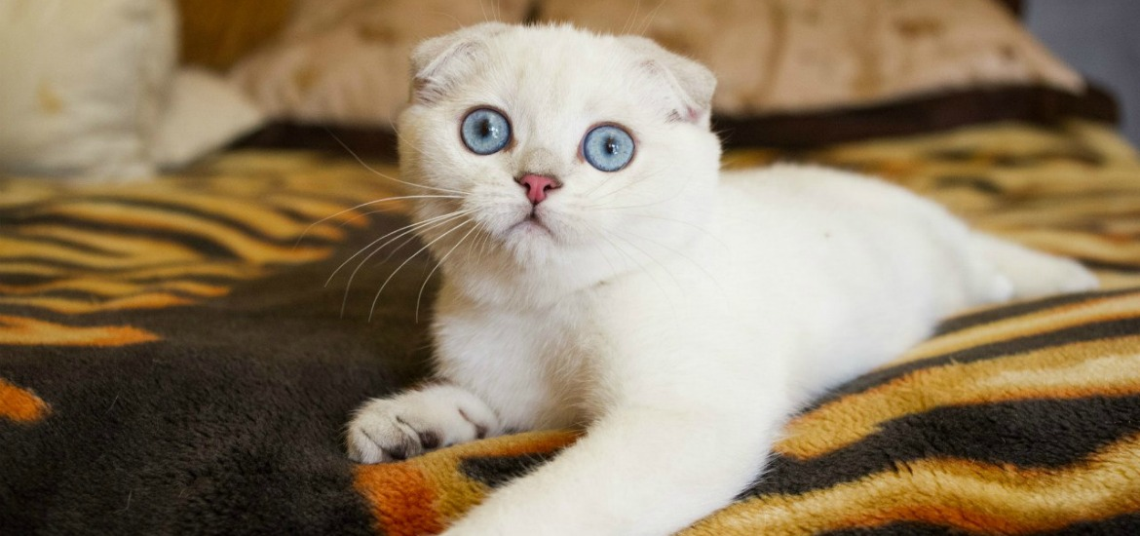
How to tell a cat from a dog: ML approach
Does it have pointed ears?
Does it have floppy ears?
Does it have curvy tail?
Does it have elongated muzzle?
Does it have legs longer than 25cm?
….
ML classifier
Easier questions, but still very hard (aka feature engineering)
Notes:
***кадр из видео на сайте https://www.tesla.com/autopilot ***
*** https://medium.com/yandex-self-driving-car ***
***в целом, подойдут любые стильные картинки с self-driving cars. На первой картинке ещё показаны такие прямоугольнички с объектами, их тоже лучше оставить***
Беспилотные автомобили. Многие компании, например, Tesla или Яндекс сейчас занимаются разработкой беспилотных автомобилей. Такие машины уже вовсю колесят по дорогам США и Китая, правда, в тестовом режиме. Несколько беспилотных машин Яндекса развозят клиентов в инновационном центре Сколково. Tesla обещает запустить свою службу беспилотных такси к 2020 году. Что же нужно программе, чтобы научиться водить такой автомобиль?
Программе нужно видеть не хуже водителя-человека и правильно реагировать на дорожную ситуацию. Нужно понять, где находится соседний автомобиль, насколько далеко он расположен, с какой скоростью он движется. Не забывайте, что автомобилей может быть несколько, и каждый из них нужно отловить. А кроме автомобилей есть и другие объекты — деревья, дорожная разметка, пешеходы. Причём мало того, что все эти объекты нужно найти — нужно ещё и принять правильное решение, как повести себя в данных ситуации. В общем, задача, как мы видим, не из лёгких, и без сложных алгоритмов компьютерного зрения она не решается.
Двигаемся дальше.

Slide 14
Input features
Notes:
***кадр из видео на сайте https://www.tesla.com/autopilot ***
*** https://medium.com/yandex-self-driving-car ***
***в целом, подойдут любые стильные картинки с self-driving cars. На первой картинке ещё показаны такие прямоугольнички с объектами, их тоже лучше оставить***
Беспилотные автомобили. Многие компании, например, Tesla или Яндекс сейчас занимаются разработкой беспилотных автомобилей. Такие машины уже вовсю колесят по дорогам США и Китая, правда, в тестовом режиме. Несколько беспилотных машин Яндекса развозят клиентов в инновационном центре Сколково. Tesla обещает запустить свою службу беспилотных такси к 2020 году. Что же нужно программе, чтобы научиться водить такой автомобиль?
Программе нужно видеть не хуже водителя-человека и правильно реагировать на дорожную ситуацию. Нужно понять, где находится соседний автомобиль, насколько далеко он расположен, с какой скоростью он движется. Не забывайте, что автомобилей может быть несколько, и каждый из них нужно отловить. А кроме автомобилей есть и другие объекты — деревья, дорожная разметка, пешеходы. Причём мало того, что все эти объекты нужно найти — нужно ещё и принять правильное решение, как повести себя в данных ситуации. В общем, задача, как мы видим, не из лёгких, и без сложных алгоритмов компьютерного зрения она не решается.
Двигаемся дальше.

Slide 15
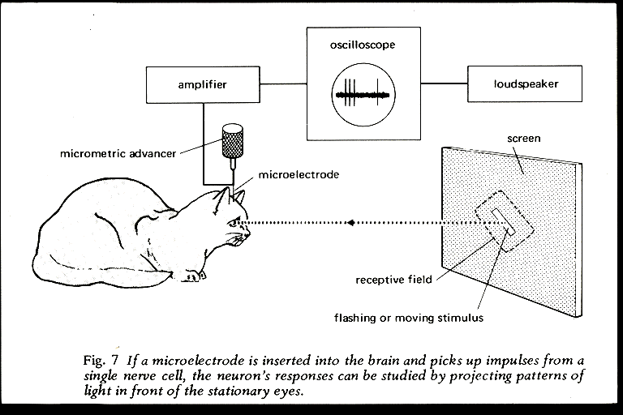
A cat perceptron
The reaction of a neuron is localized to a part of the visual field

Slide 16
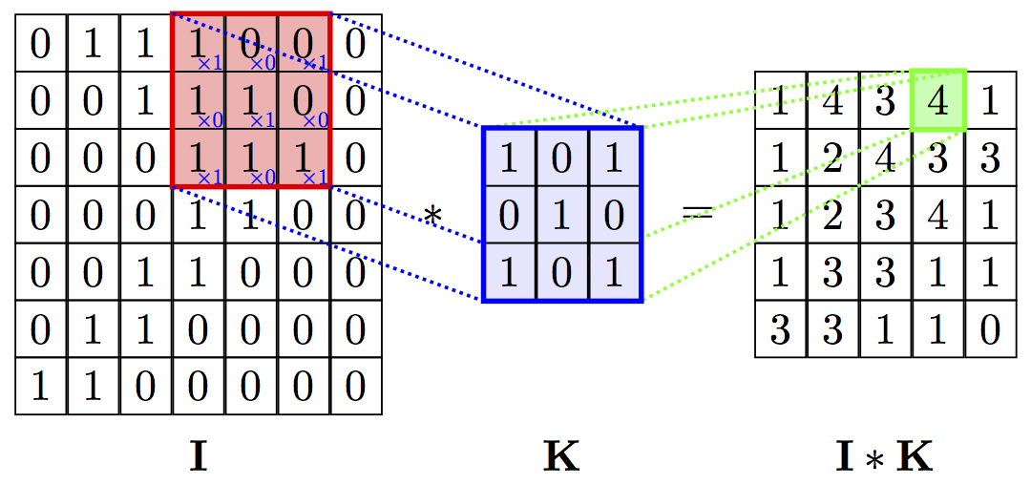
Convolution

Slide 17
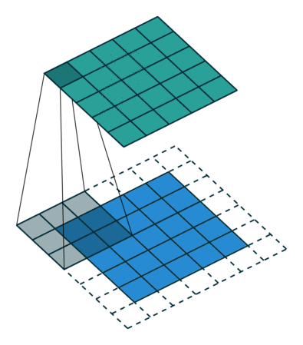
Convolution

Slide 18
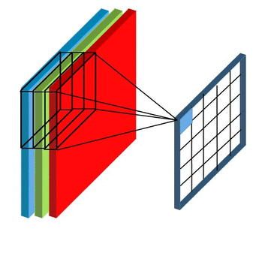
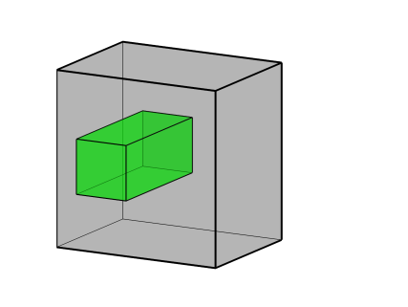
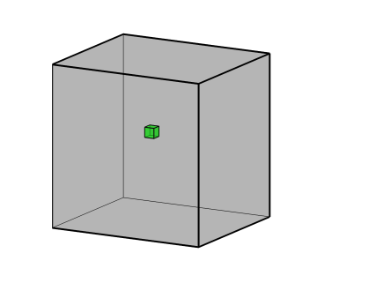
Convolution

Slide 19
Convolution params
in_channels
kernel_size
padding
stride
out_channels
Notes:
***кадр из видео на сайте https://www.tesla.com/autopilot ***
*** https://medium.com/yandex-self-driving-car ***
***в целом, подойдут любые стильные картинки с self-driving cars. На первой картинке ещё показаны такие прямоугольнички с объектами, их тоже лучше оставить***
Беспилотные автомобили. Многие компании, например, Tesla или Яндекс сейчас занимаются разработкой беспилотных автомобилей. Такие машины уже вовсю колесят по дорогам США и Китая, правда, в тестовом режиме. Несколько беспилотных машин Яндекса развозят клиентов в инновационном центре Сколково. Tesla обещает запустить свою службу беспилотных такси к 2020 году. Что же нужно программе, чтобы научиться водить такой автомобиль?
Программе нужно видеть не хуже водителя-человека и правильно реагировать на дорожную ситуацию. Нужно понять, где находится соседний автомобиль, насколько далеко он расположен, с какой скоростью он движется. Не забывайте, что автомобилей может быть несколько, и каждый из них нужно отловить. А кроме автомобилей есть и другие объекты — деревья, дорожная разметка, пешеходы. Причём мало того, что все эти объекты нужно найти — нужно ещё и принять правильное решение, как повести себя в данных ситуации. В общем, задача, как мы видим, не из лёгких, и без сложных алгоритмов компьютерного зрения она не решается.
Двигаемся дальше.

Slide 20
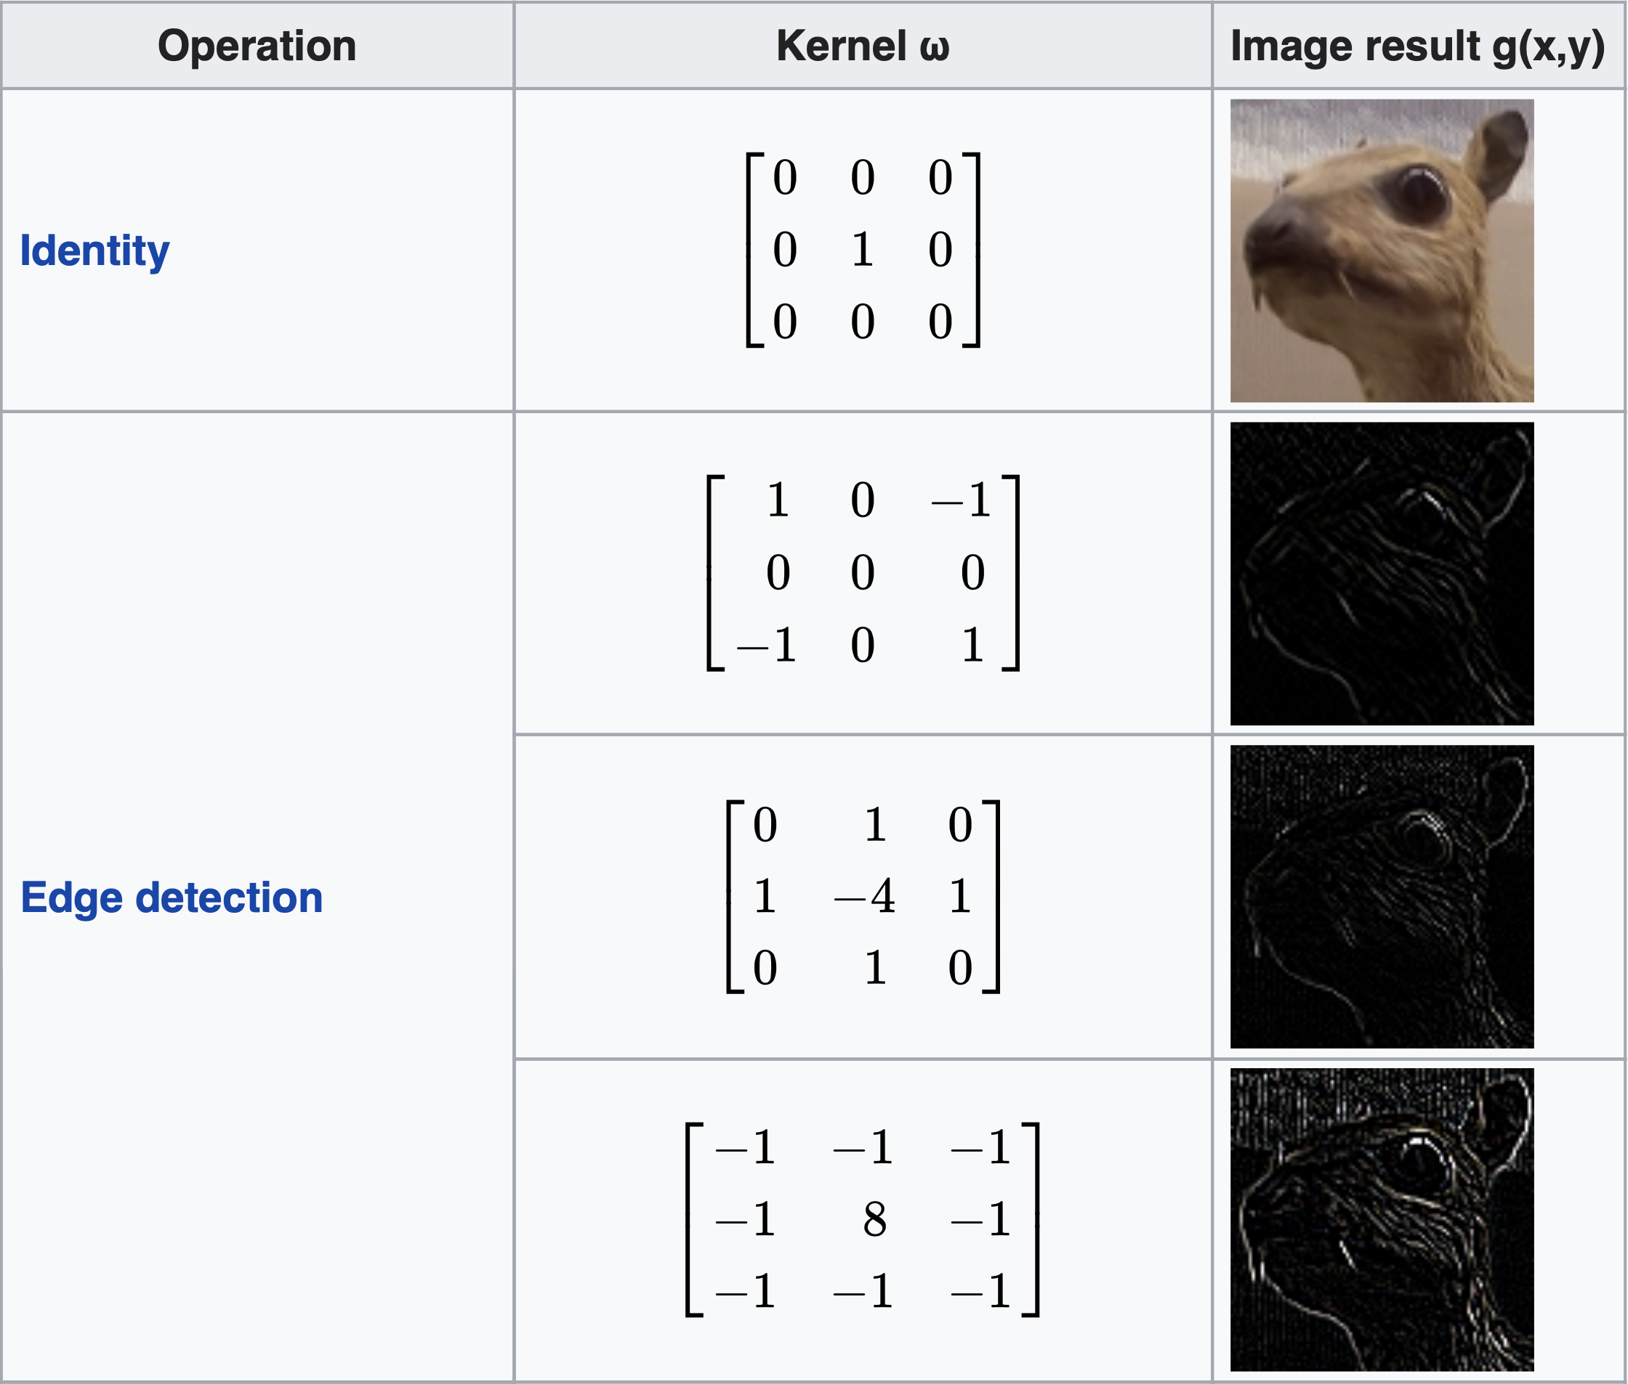

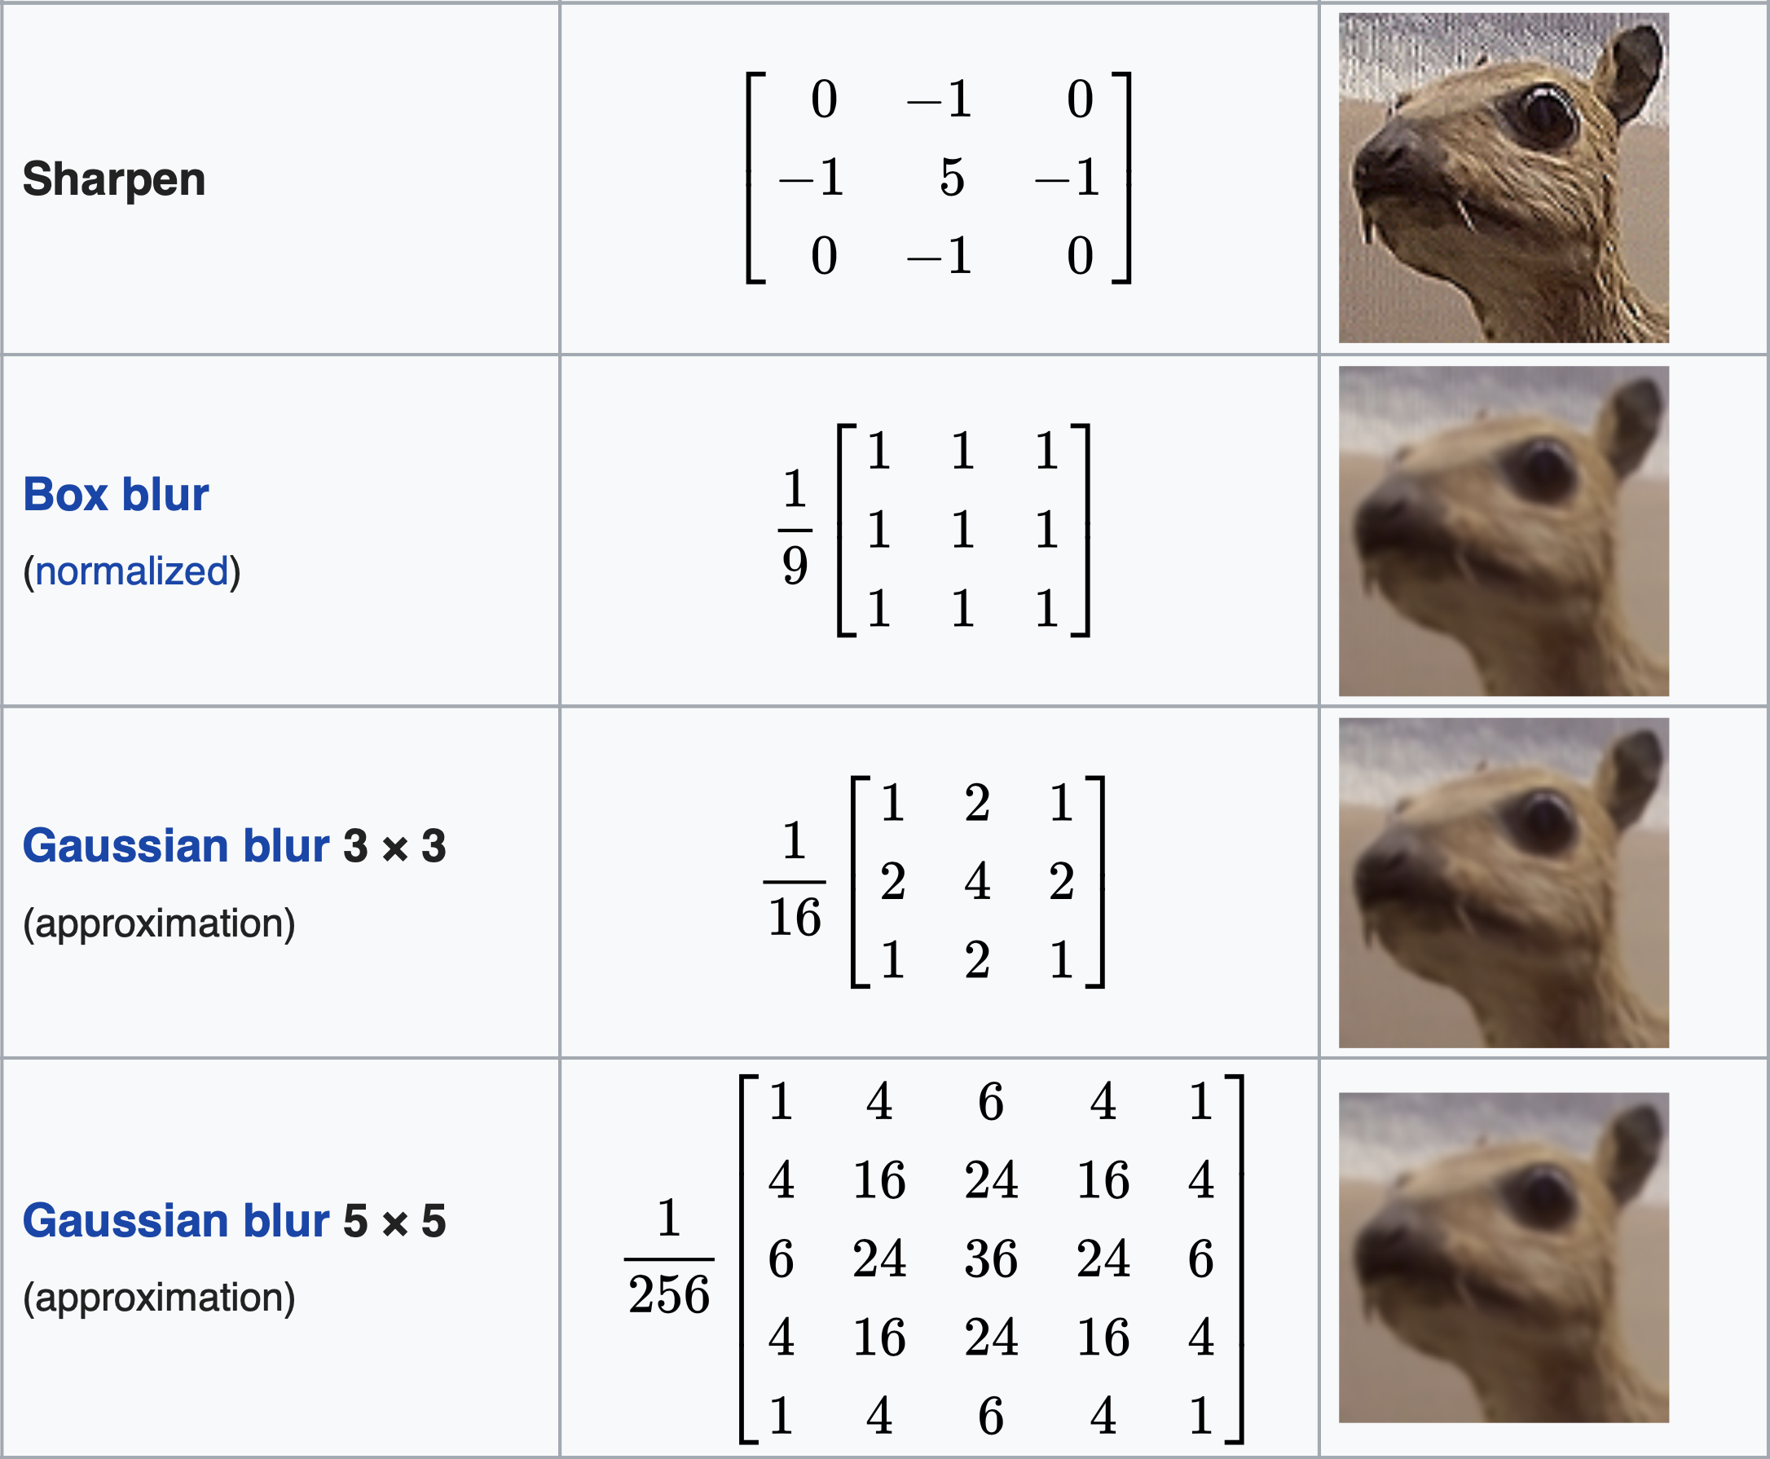

Slide 21
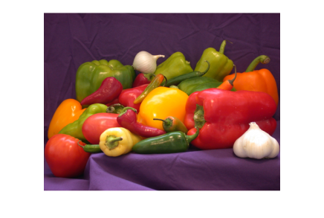
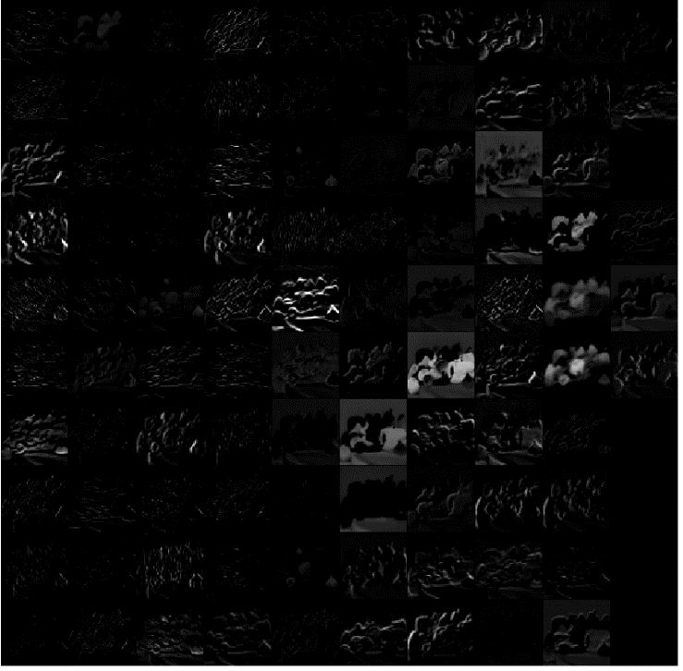
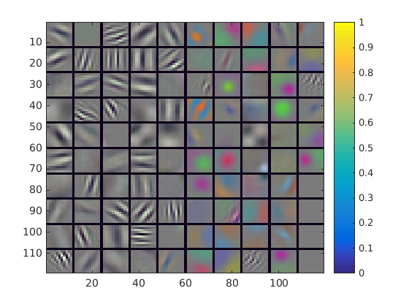
Responses in the first layer

Slide 22
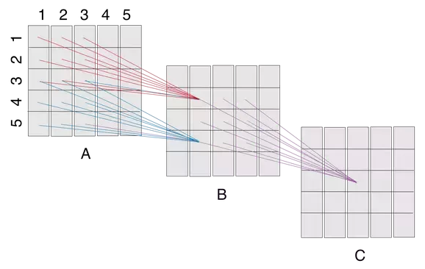
Receptive field

Slide 23
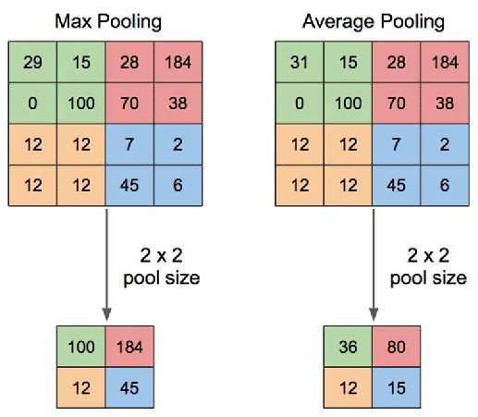
Pooling layer

Slide 24
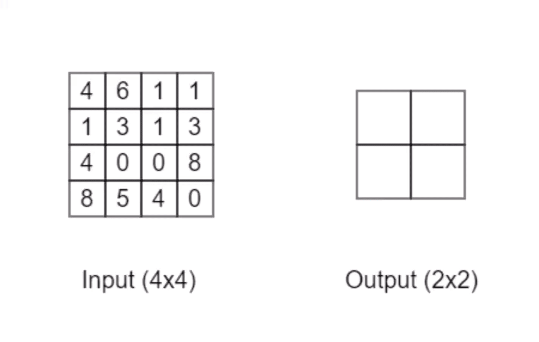
Pooling params
in_channels
kernel_size
padding
stride
out_channels

Slide 25
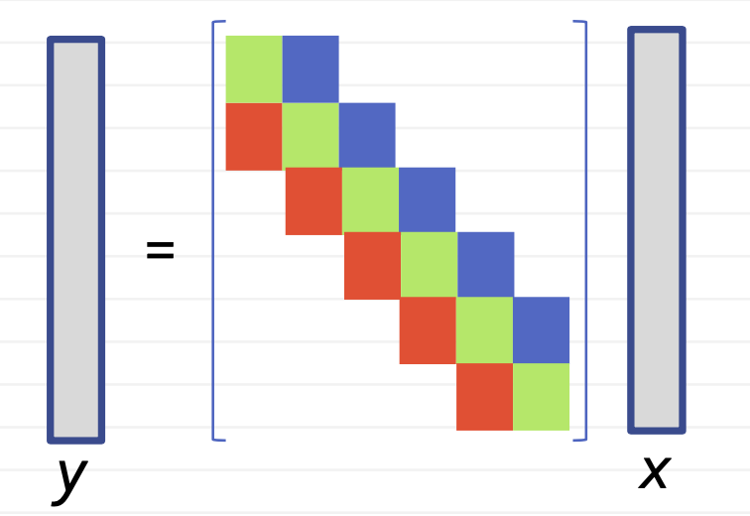
Multiplicativity

Slide 26
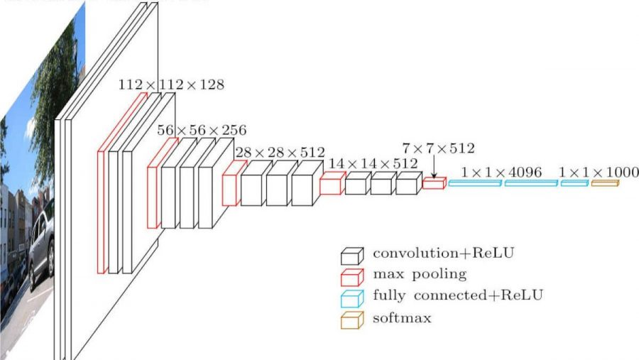
Typical classification net

Slide 27

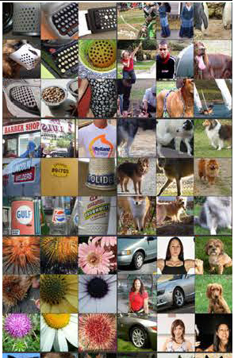













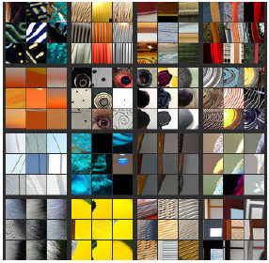
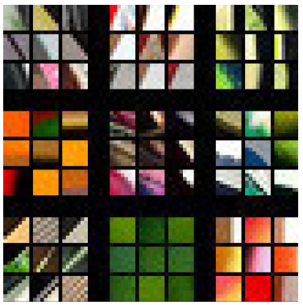
Representation level
Layer 1
Layer 2
Layer 5
[Zeiler Fergus 14]

Slide 28
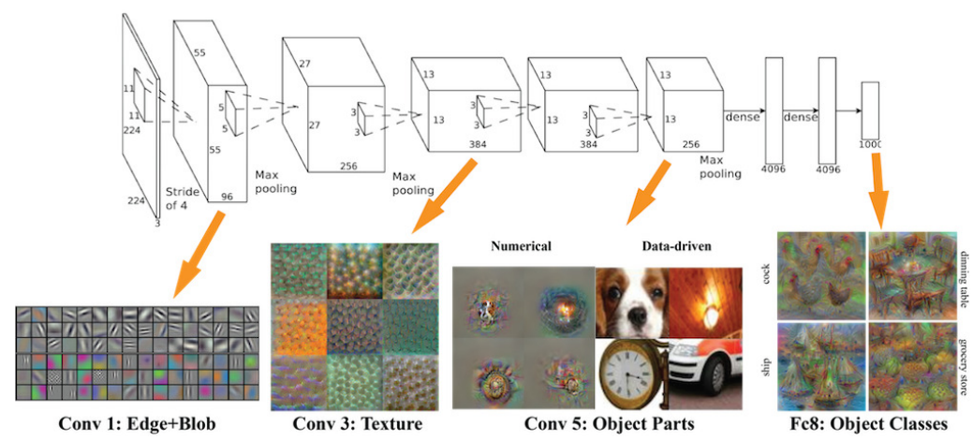
Representation level

Slide 29
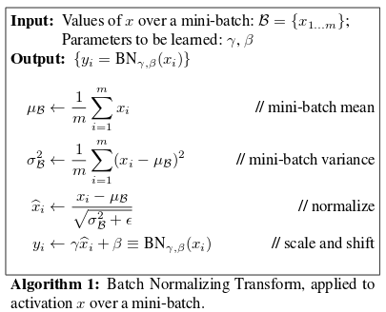
Batch Normalization

Slide 30

Dropout

